Slide 1
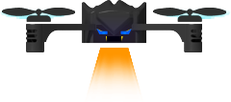
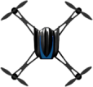
스퀘어 비행(1) - 설계
100cm
왼쪽비행
100cm
후진비행
100cm
직진비행
이륙/착륙
100cm
오른쪽비행

Slide 2
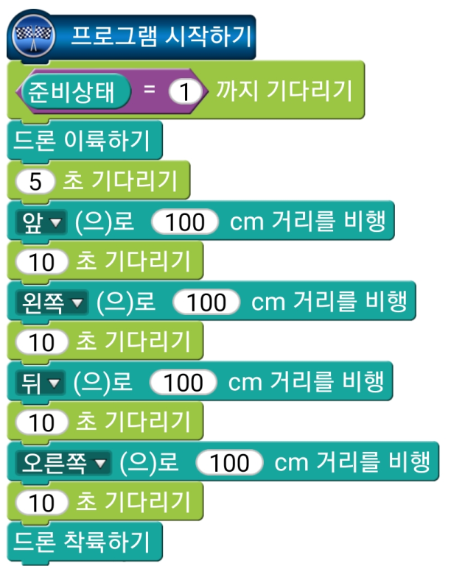
스퀘어 비행(2) - 코딩

Slide 3
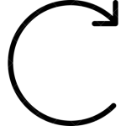
스퀘어 회전 비행(1) - 설계
반시계
90° 회전
반시계
90° 회전
100cm
직진비행
100cm
직진비행
100cm
직진비행
반시계
90° 회전
100cm
직진비행
반시계
90° 회전
이륙/착륙

Slide 4
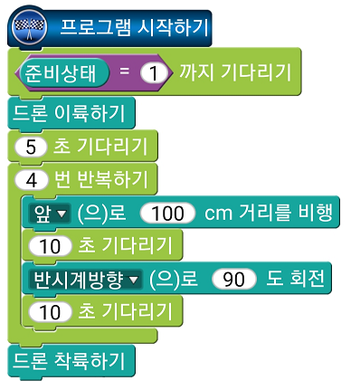
스퀘어 회전 비행(2) - 코딩

